Slide 1
«Модульное оригами в начальной школе в условиях реализации проекта» интенсива «Эффективная начальная школа Подмосковья: лучшие практики»
Останина Ольга Владимировна,
Угольнова Наталья Григорьевна,
учителя начальных классов МБОУ ЦО №45,
Богородский городской округ

Slide 2
Цель программы: «Модульное оригами» — создание оптимальных организационно-педагогических условий для усвоения ребёнком практических навыков работы с бумагой, воспитание творческой активности, общее и творческое развитие личности.
Задачи программы:
Обучающие:
формировать умение использовать различные технические приёмы при работе с бумагой;
отрабатывать практические навыки работы с инструментами;
осваивать навыки организации и планирования работы.
Развивающие:
развивать образное и пространственное мышление, фантазию ребёнка; аналитическое мышление и самоанализ; творческий потенциал ребёнка, его познавательную активность; психометрические качества личности; формировать художественный вкус и гармонию между формой и содержанием художественного образа.
Воспитательные:
формировать творческое мышление, стремление сделать что-либо нужное своими руками, терпение и упорство, необходимые при работе с бумагой; коммуникативную культуру, внимание и уважение к людям, терпимость к чужому мнению, умение работать в группе;
создать комфортную среду педагогического общения между педагогом и учащимися.

Slide 3
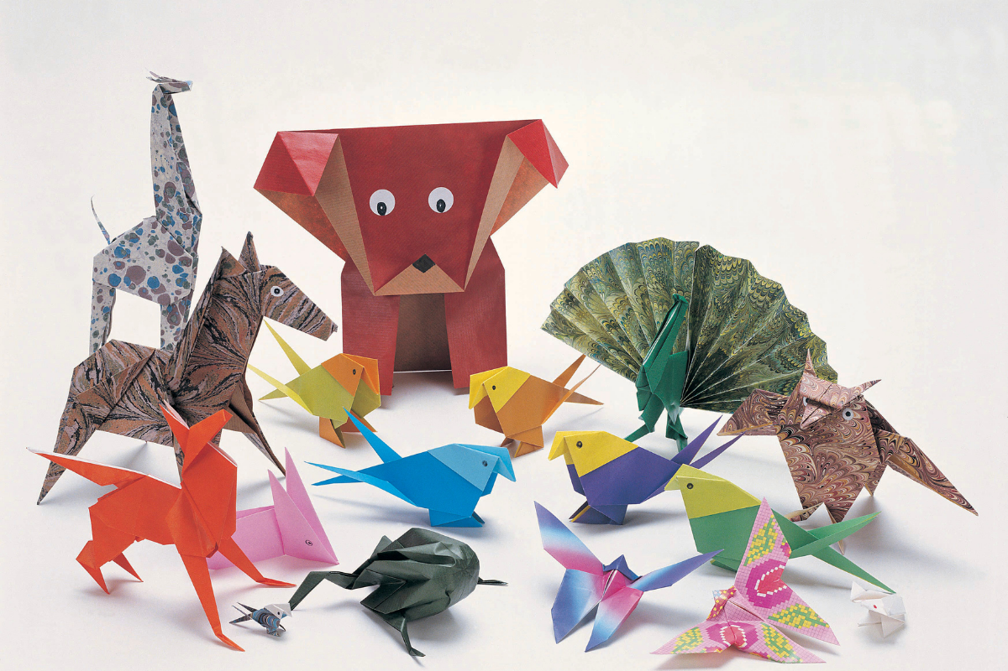
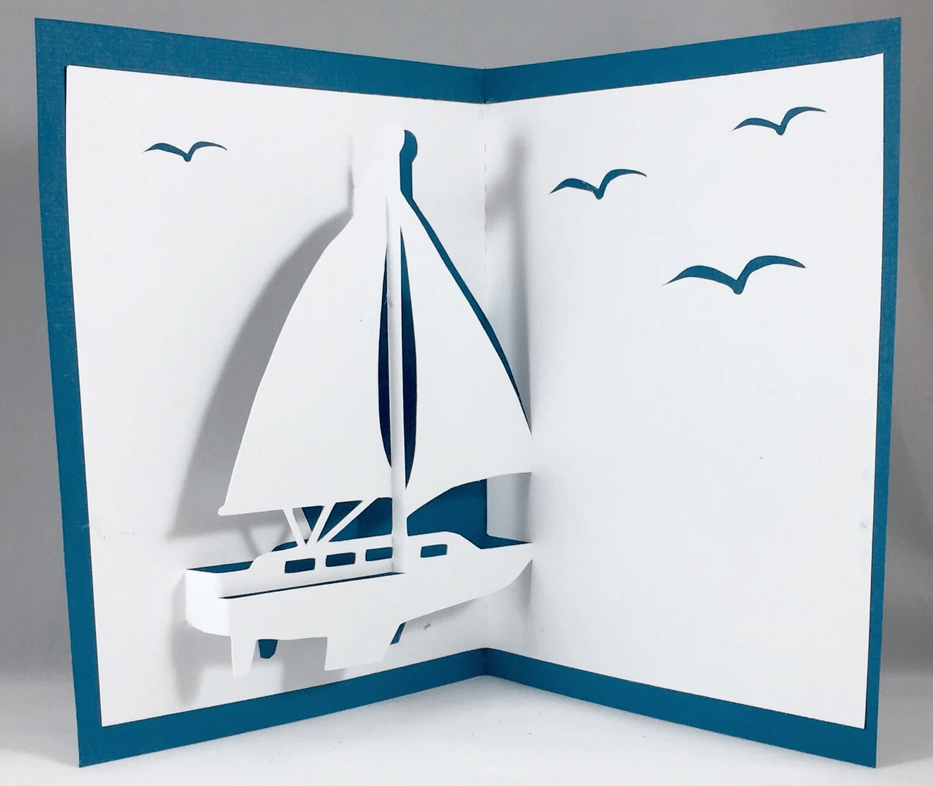
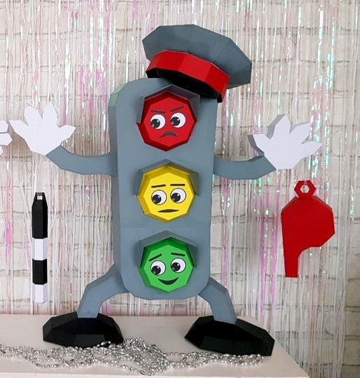
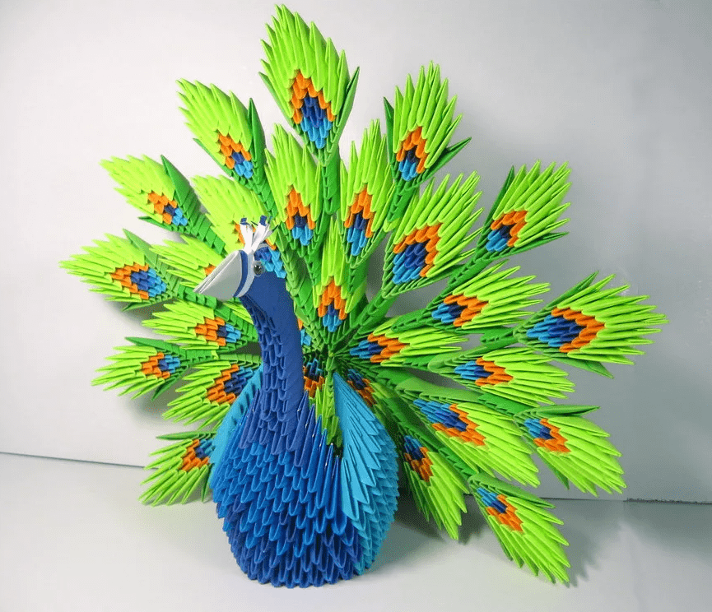
Направления
оригами
Классическое
оригами
(1 класс)
Киригами
(конец 4 класса)
Модульное
оригами
(2-4 классы)
Paper craft
(3-4 классы)

Slide 4
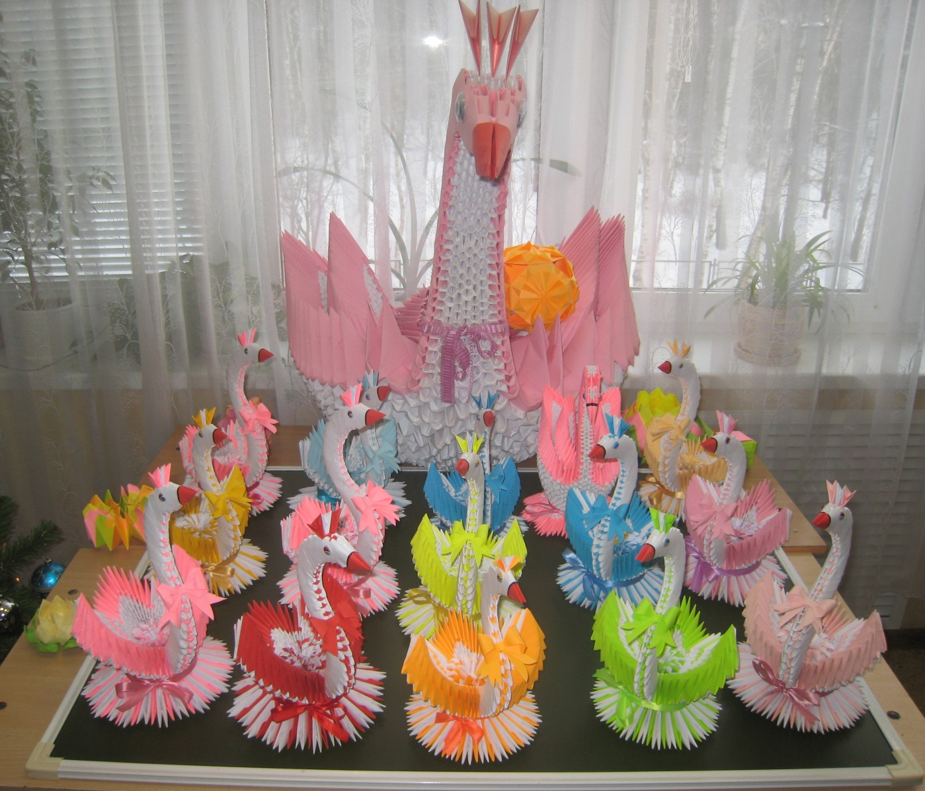
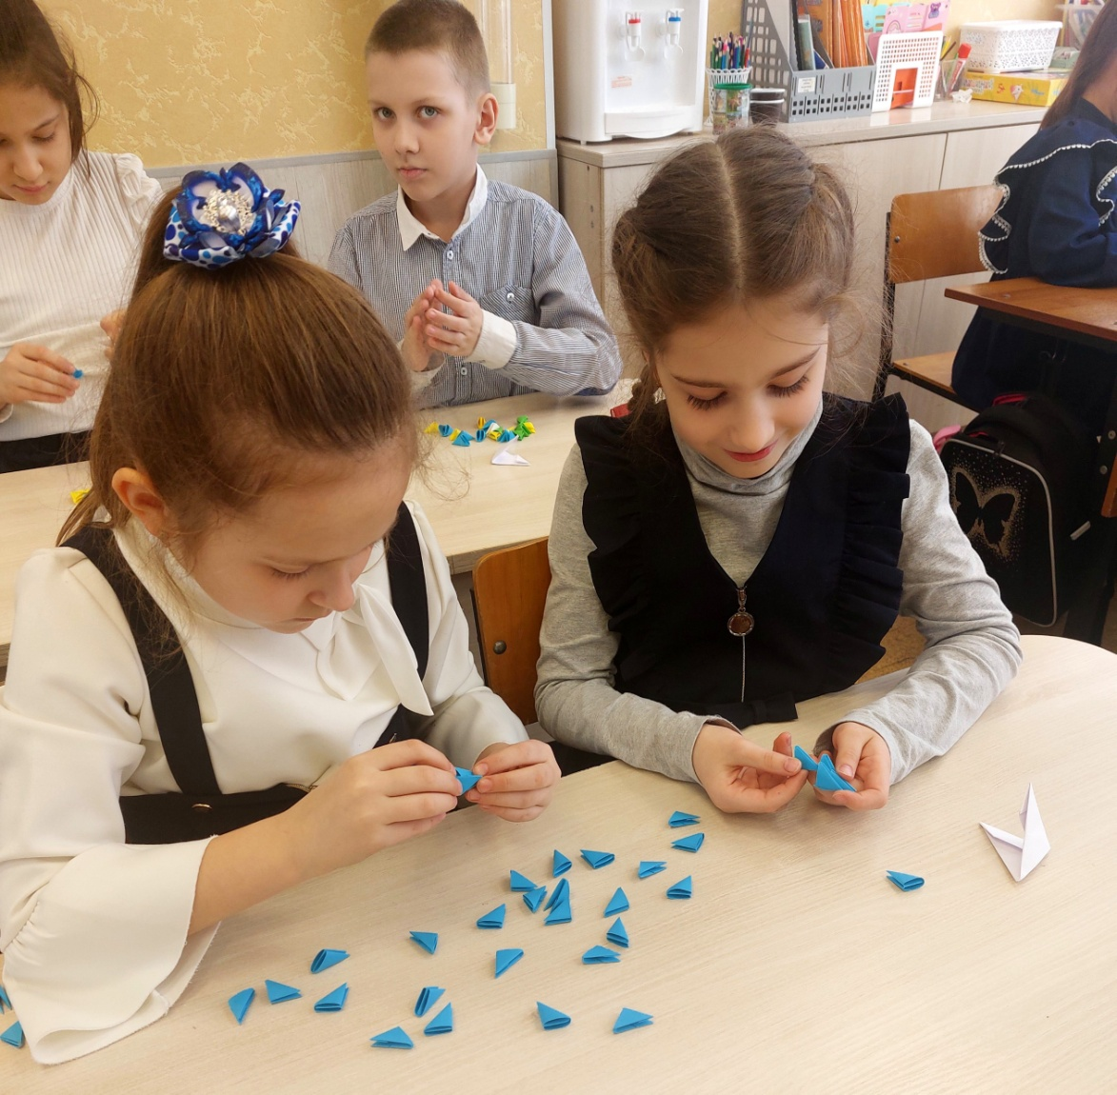

Slide 5
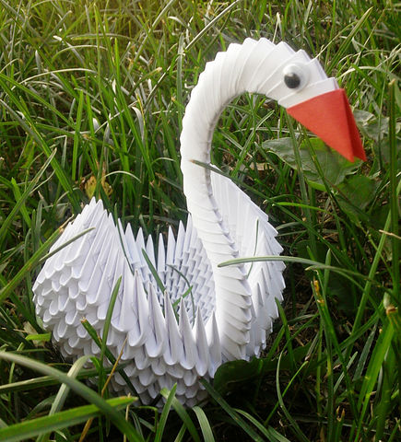
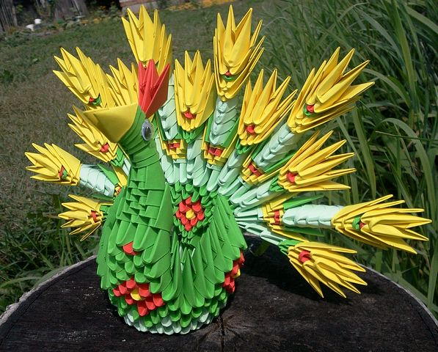
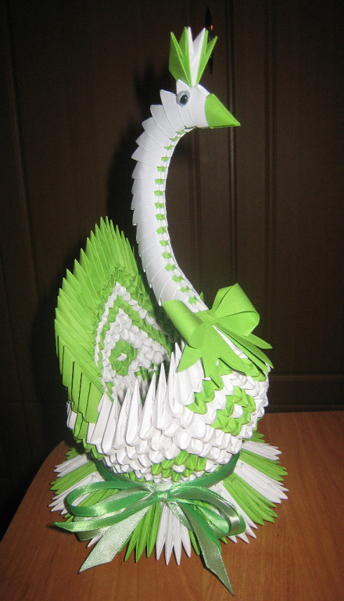
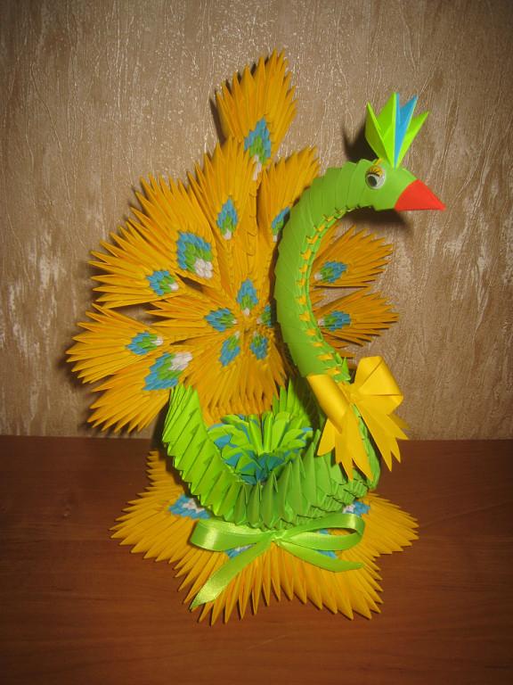
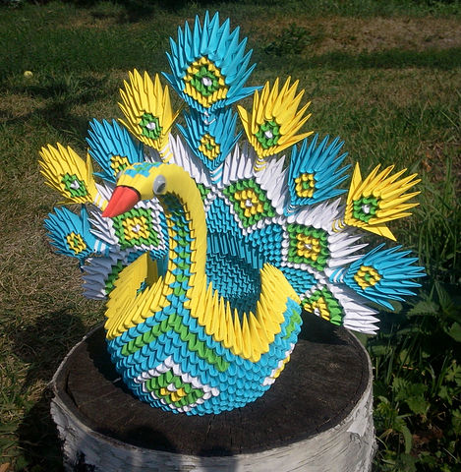
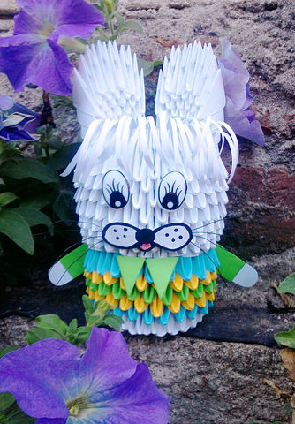
Наше
творчество

Slide 6
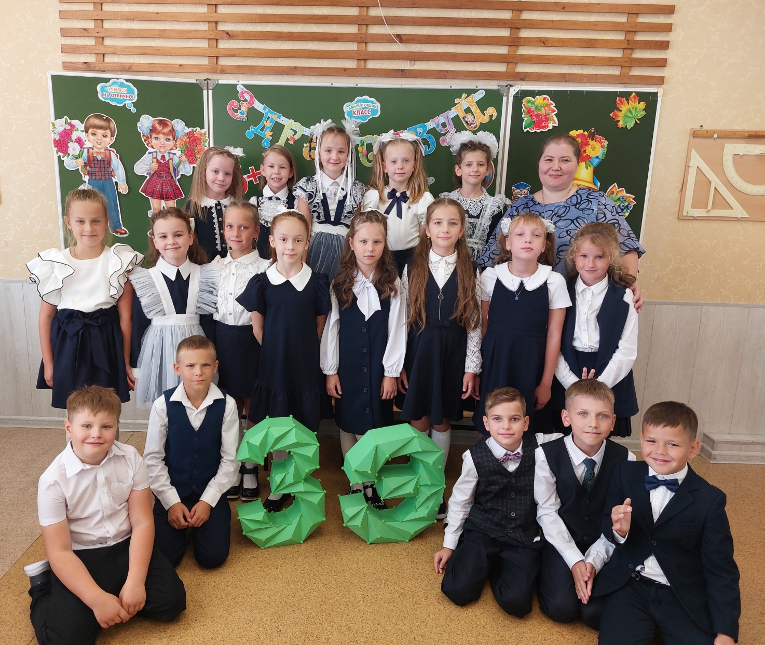
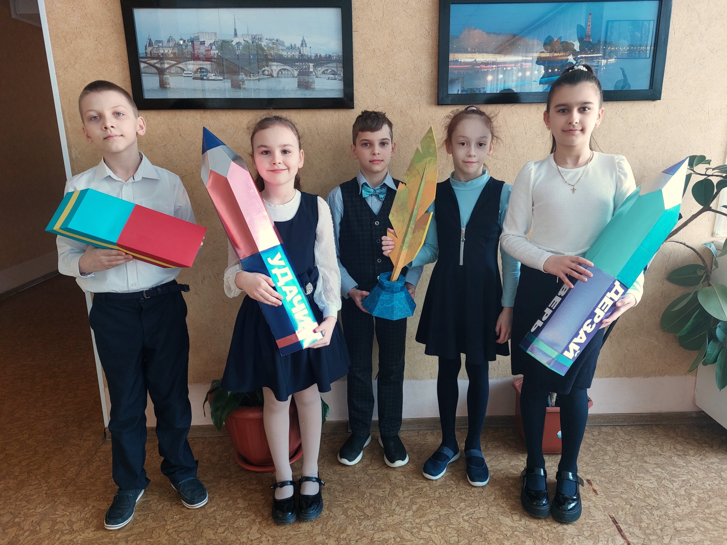

Slide 7
Спасибо! Контакты: 8-916-281-61-61 (Останина Ольга Владимировна) olgakochepasova@yandex.ru 8-903-733-34-69 (Угольнова Наталья Григорьевна) Natali.ugolnova@yandex.ru

